Slide 1
ДУМИТЕ ПРИ ОБЩУВАНЕ втори клас
Упражнение

Slide 2
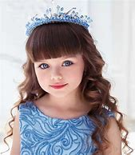
Как ще избегнеш повторението?
Тя ми каза, че се казва Мария, а аз и казвам Мими.
Проверка:
Тя ми каза, че името и е Мария, но аз я наричам Мими.

Slide 3
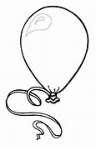
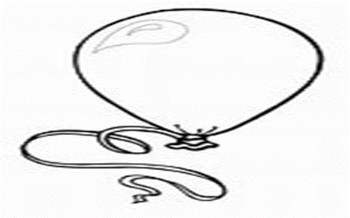
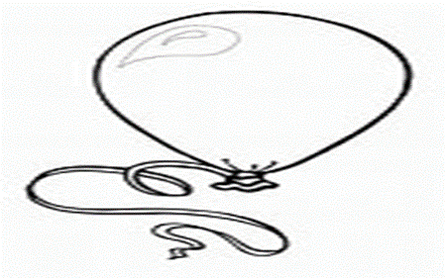
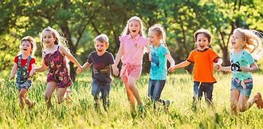
За всяко дете има по два балона. Кои са те?
Без наука няма …………..
вежлив
сполука
успех
герой
нагрубявам
учтив
храбър
галя
обиждам
милвам
Кой балон ще полети във въздуха ?

Slide 4
Свържи думите по двойки.
Малко чедо
Любимо дете
мразовита супа
студена зима
лятна топлина
майчина жега
плаче куче
скимти дете

Slide 5
Свържи по двойки глаголите .
вали
ходи
бяга
върви
тича
роси
С една от двойките състави съобщително и въпросително изречение.

Slide 6
Открий съществителните имена.
роза
мече
има
Иван
красив
цвете
баща
дъжд
Георги
маса

Slide 7
Срещу всяко съществително име запиши подходящо прилагателно име.
маса
цвете
дете
куче
ден
дървена
горско
палаво
игриво
слънчев

Slide 8
Запиши думата отговаряща на описанието
Направен от дърво -
дървен
Човек гасещ пожари
пожарникар
Човек лекуващ зъбите
зъболекар

Slide 9
Раздели думите в изреченията и ги запиши правилно.
Кокошкатаизлюпималкижълтипиленца
Кокошката излюпи малки жълти пиленца.
настъпитихалятнанощ
Настъпи тиха лятна нощ.
Пчелатасъбирасладъкнектар
Пчелата събира сладък нектар.

Slide 10
Изберете подходящите думи.
Пролет
Грейна ____________ слънце. Повя ___________ ветрец. Дърветата се ____________ __________ птички се върнаха от юг. Щъркелите ______ с клюновете си. Децата посрещнаха __________ пролет.
топло
лек
раззелениха
прелетните
пееха
настъпващата

Slide 11
За домашна работа : работен лист с пропуснати думи и препис на текста за краснопис
Препиши текста четливо, като избереш подходящата дума:
На излет
На (утрото, сутринта) рано тръгнахме с песен.
От начало пътят бе (равен, гладък) и (лек, лесен).
(Лъхаше, духаше) ни вятър, пееха ни птички.
И леко, и (енергично, бодро) подскачахме всички.
Ран Босилек

